Slide 1
Государственное профессиональное образовательное автономное учреждение Ярославской области Ростовский колледж отраслевых технологий
Социальный проект
«Формирование комфортной городской среды»
Автор:
Барабаш К.Р. – студентка гр. СДКХ-33
Руководитель: Кузнецов Е.Ю., руководитель ресурсного центра в сфере ЖКХ, преподаватель
2018 год

Slide 2
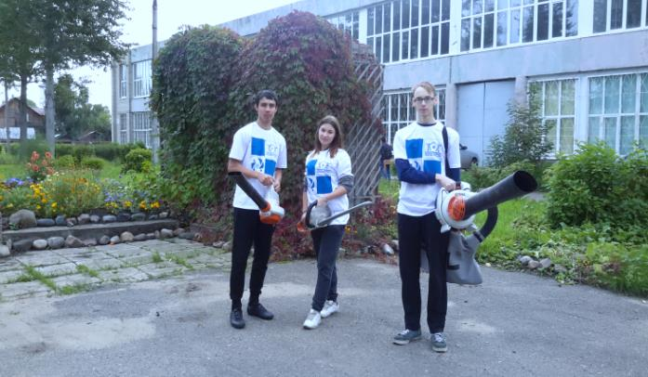
Производственная практика
ПМ03. Организация благоустройства придомовых территорий
ПК 3.1. | Организовывать уборку и санитарную очистку придомовых территорий.
ПК 3.2. | Планировать, организовывать и обеспечивать контроль работ, связанных с озеленением придомовых территорий.
ПК 3.3. | Организовывать благоустройство и реконструкцию придомовых территорий.

Slide 3
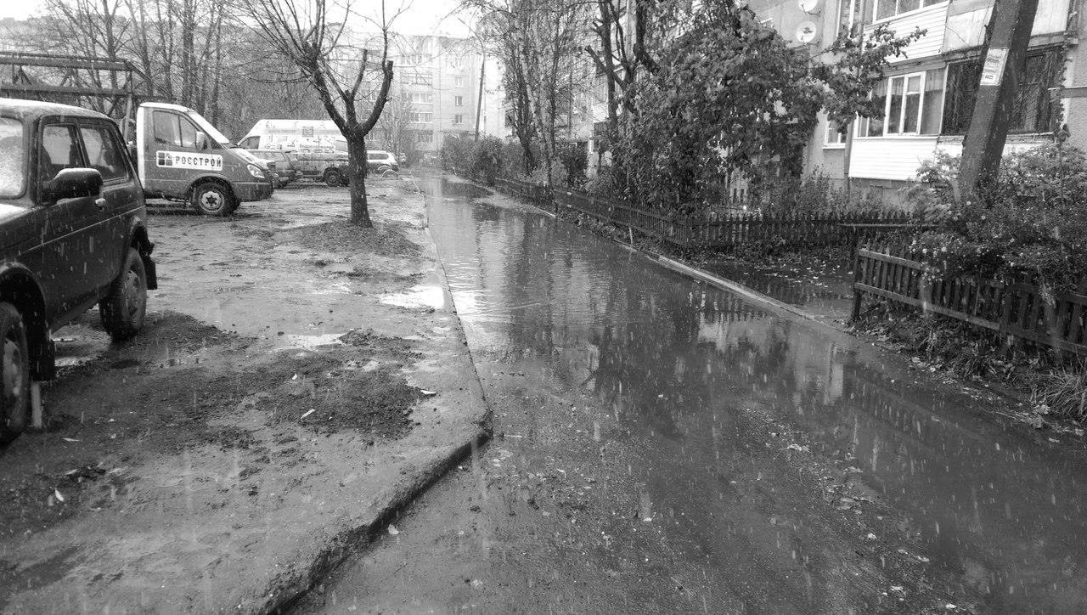
Состояние дворов

Slide 4
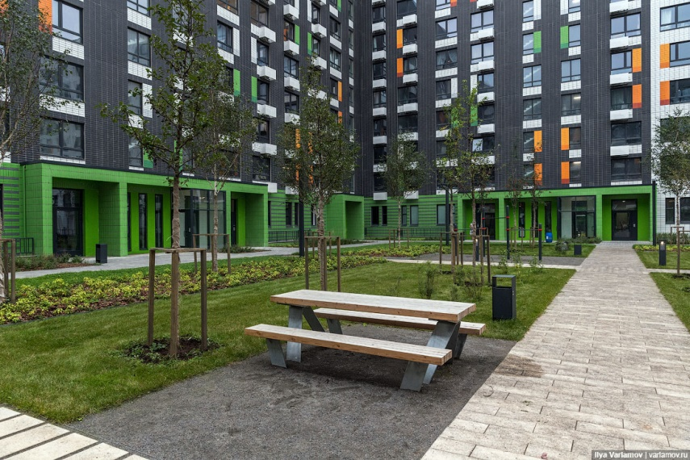
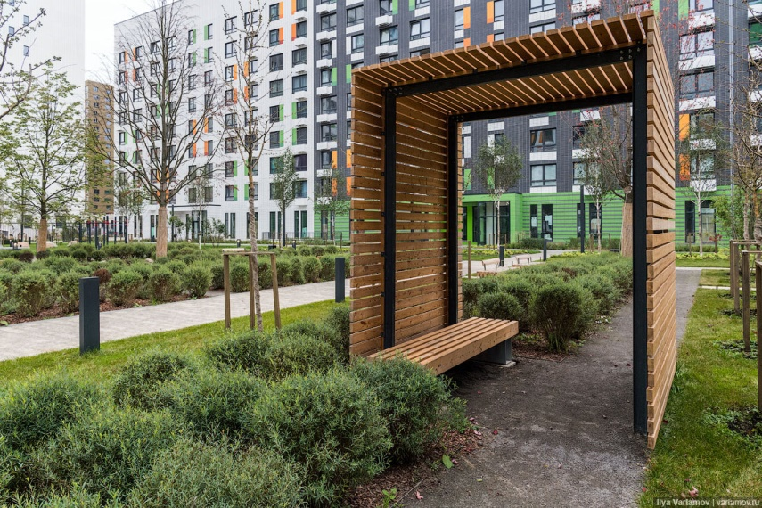
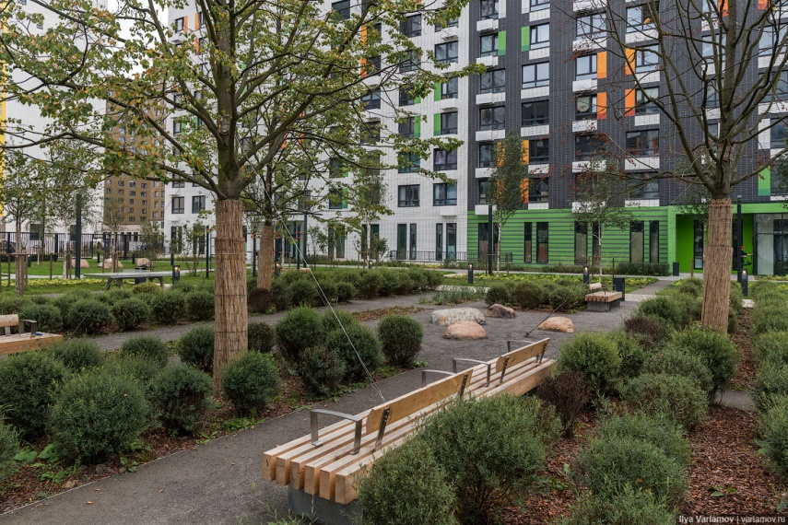
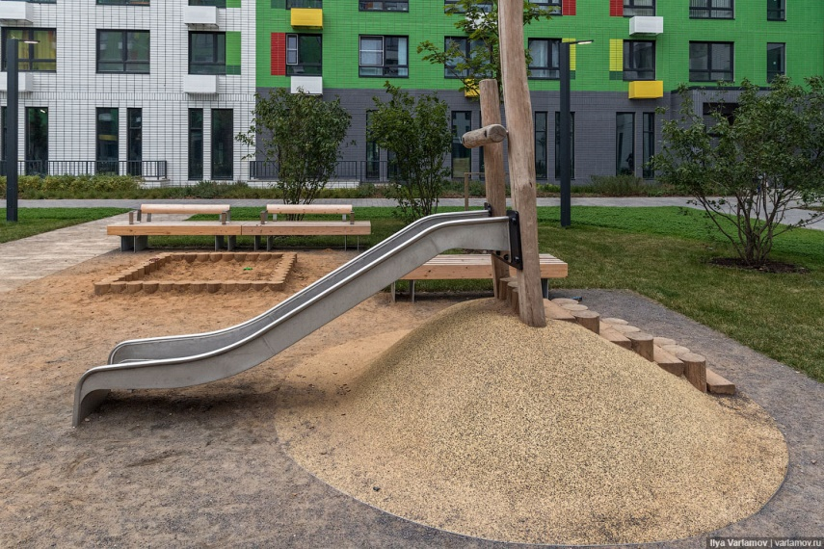
Идеальные дворы существуют
Использованы материалы с сайта https://varlamov.ru/

Slide 5
Проект «Формирование комфортной городской среды»
Проект направлен на:
поэтапное благоустройство дворовых территорий;
благоустройство знаковых мест массового отдыха;
формирование интереса и учёта инициатив жителей;
обеспечение общественного контроля на каждом этапе реализации программ благоустройства.

Slide 6
Проект «Формирование комфортной городской среды»
Участники проекта:
Глава региона – областная субсидия;
Глава муниципалитета – муниципальная субсидия;
Жители – субсидия на благоустройство двора.

Slide 7
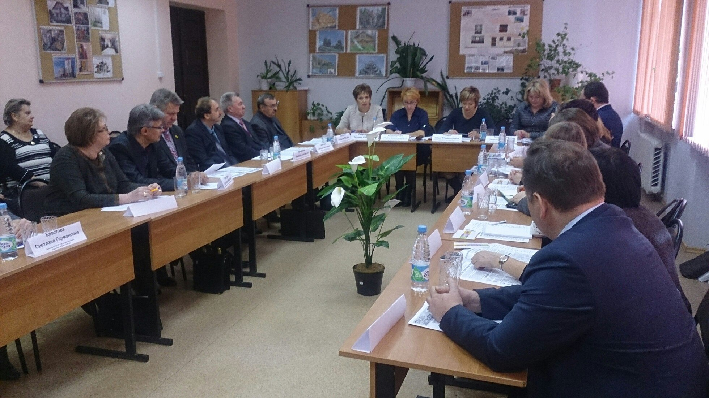
Проект «Формирование комфортной городской среды»
Совещание с представителями администрации г.п. Ростов

Slide 8
Проект «Формирование комфортной городской среды»

Slide 9
Инвентаризация дворов

Slide 10
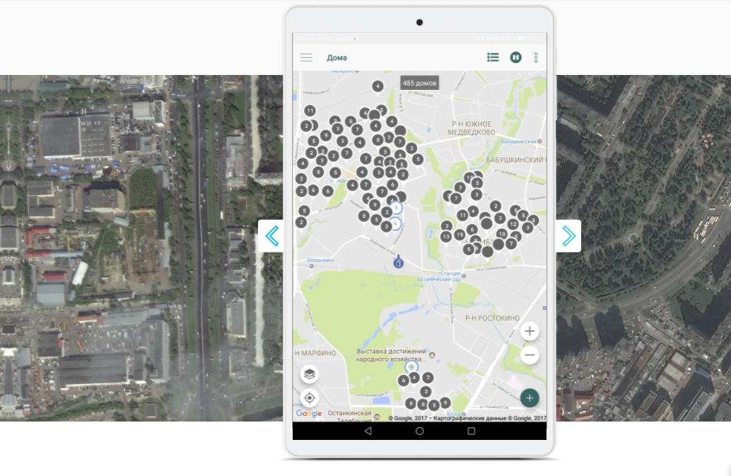
Инвентаризация дворов

Slide 11
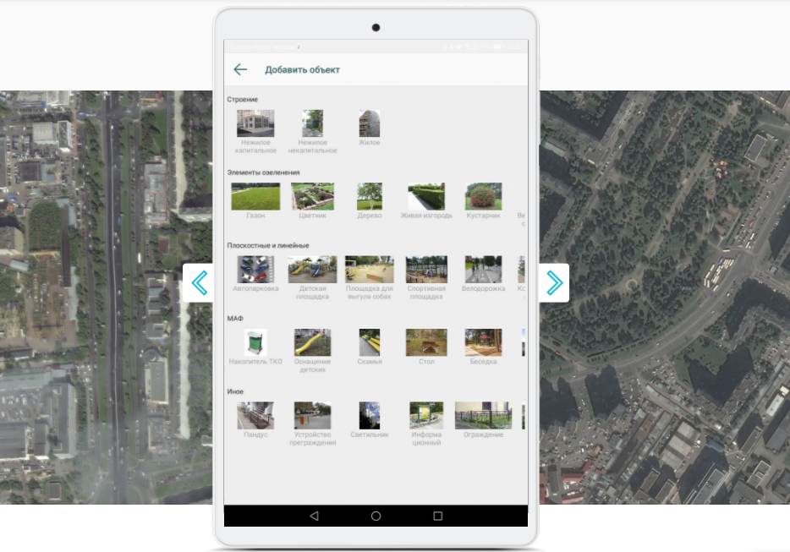
Инвентаризация дворов

Slide 12
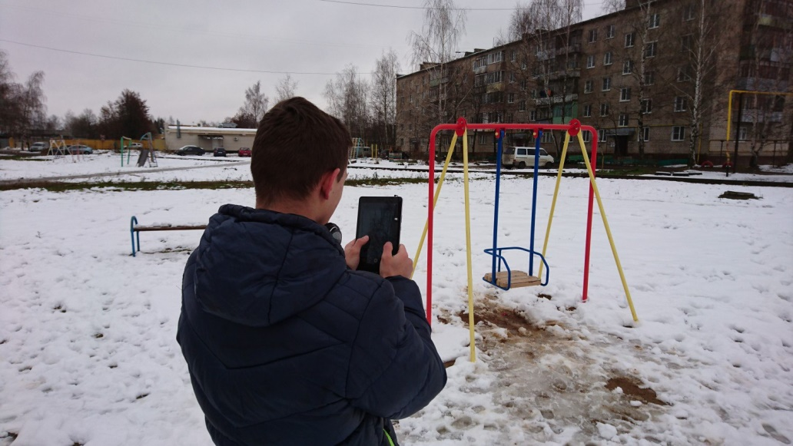
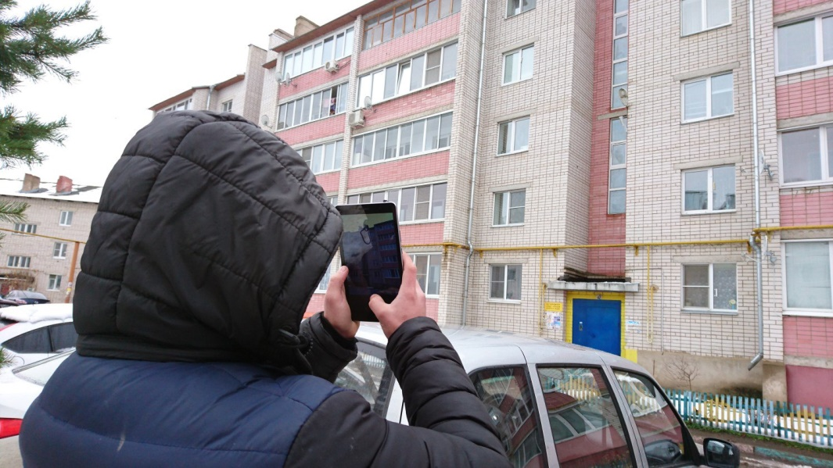
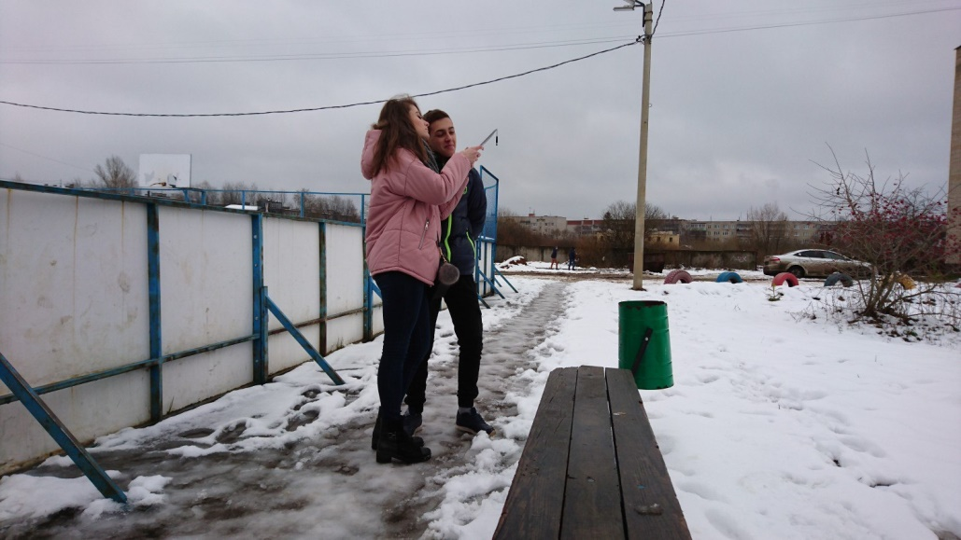
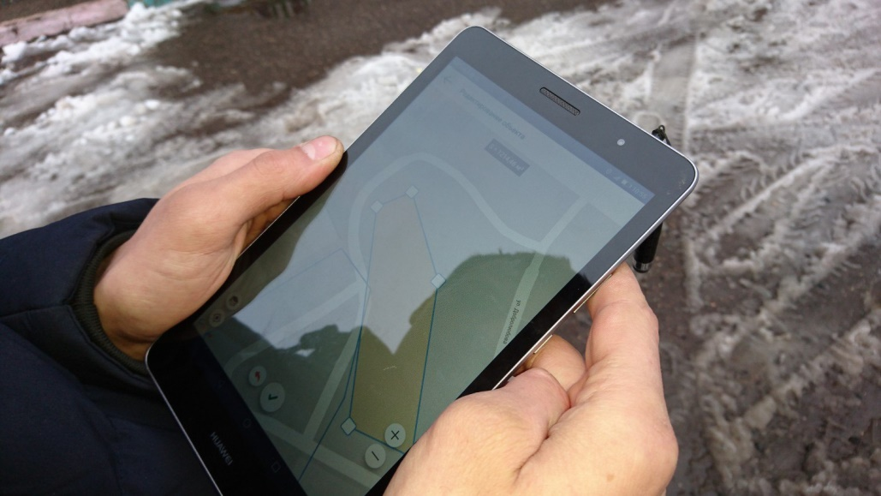
Инвентаризация дворов

Slide 13
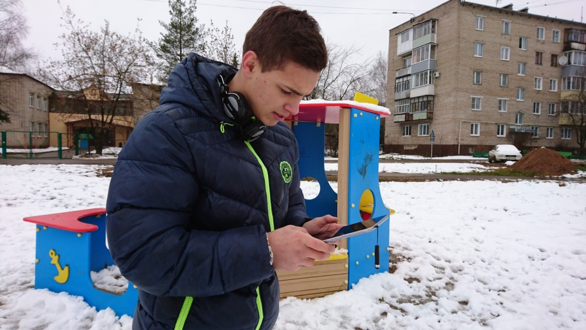
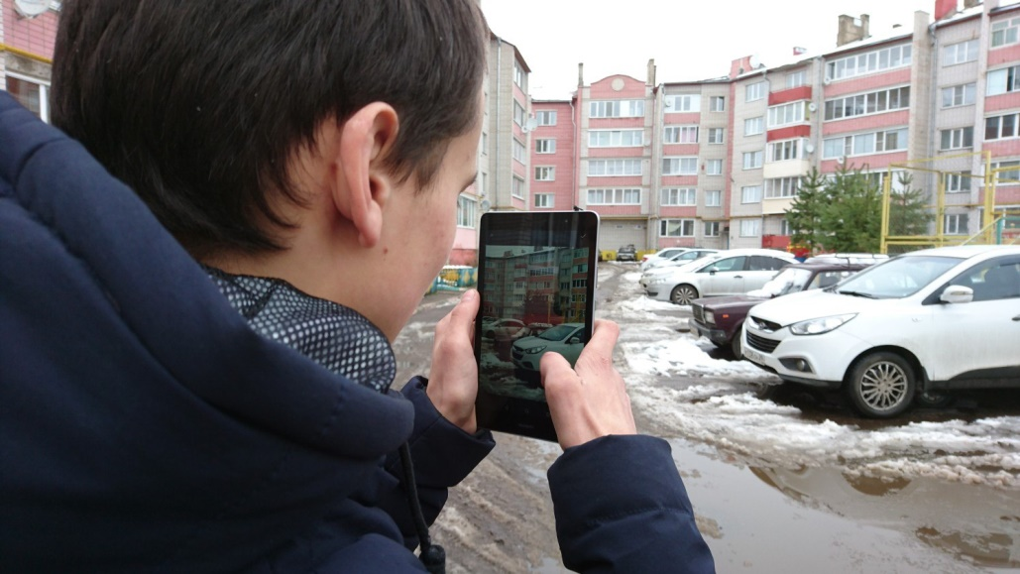
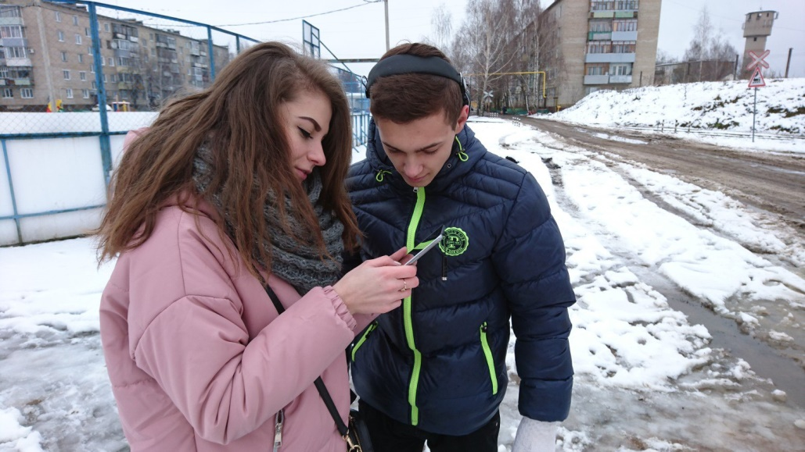
Инвентаризация дворов

Slide 14
Финансирование
Муниципальная субсидия может быть направлена на:
Ремонт дворовых проездов
Установка скамеек, урн для мусора
Освещение дворовых территорий
Озеленение территорий
Оборудование автомобильных парковок
Оборудование детских и(или) спортивных площадок

Slide 15
В результате
Благоустроенные общественные пространства;
Обустроенные дворы МКД;
Новые дороги и тротуары;
Детские площадки;
Зоны отдыха;
Озеленение территорий;
Многое другое.

Slide 16
Благодарим за внимание!

